Slide 1

Rivelatori a ionizzazione
Alessandro Ferretti
Dipartimento di Fisica Università di Torino

Slide 2
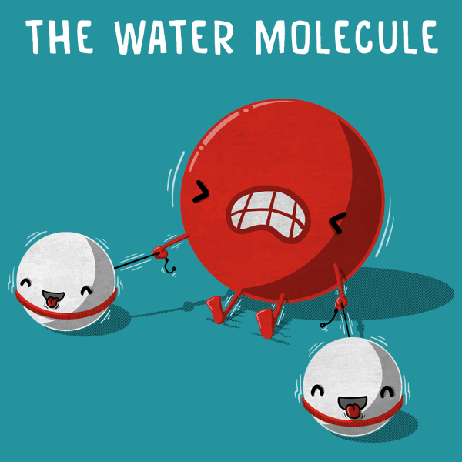
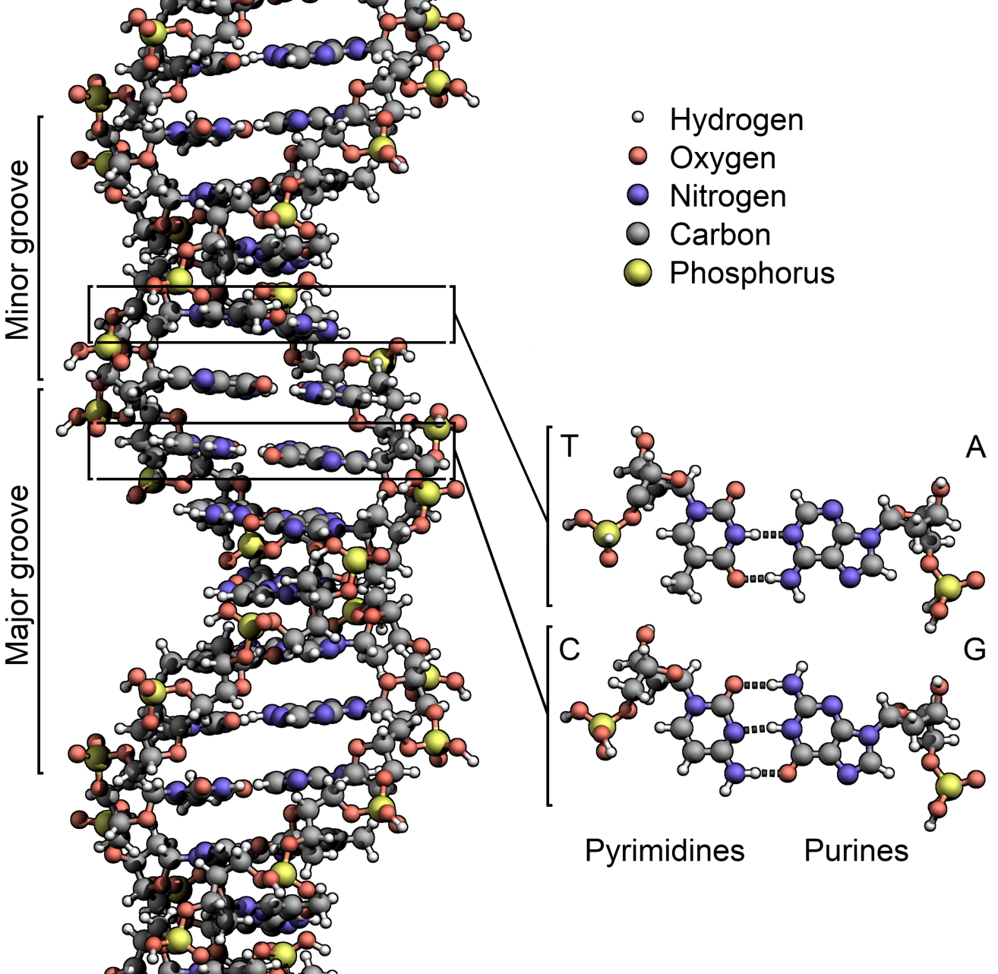
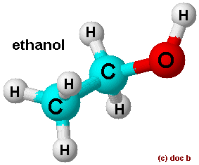
Di che cosa è fatta la materia?
Di molecole!

Slide 3
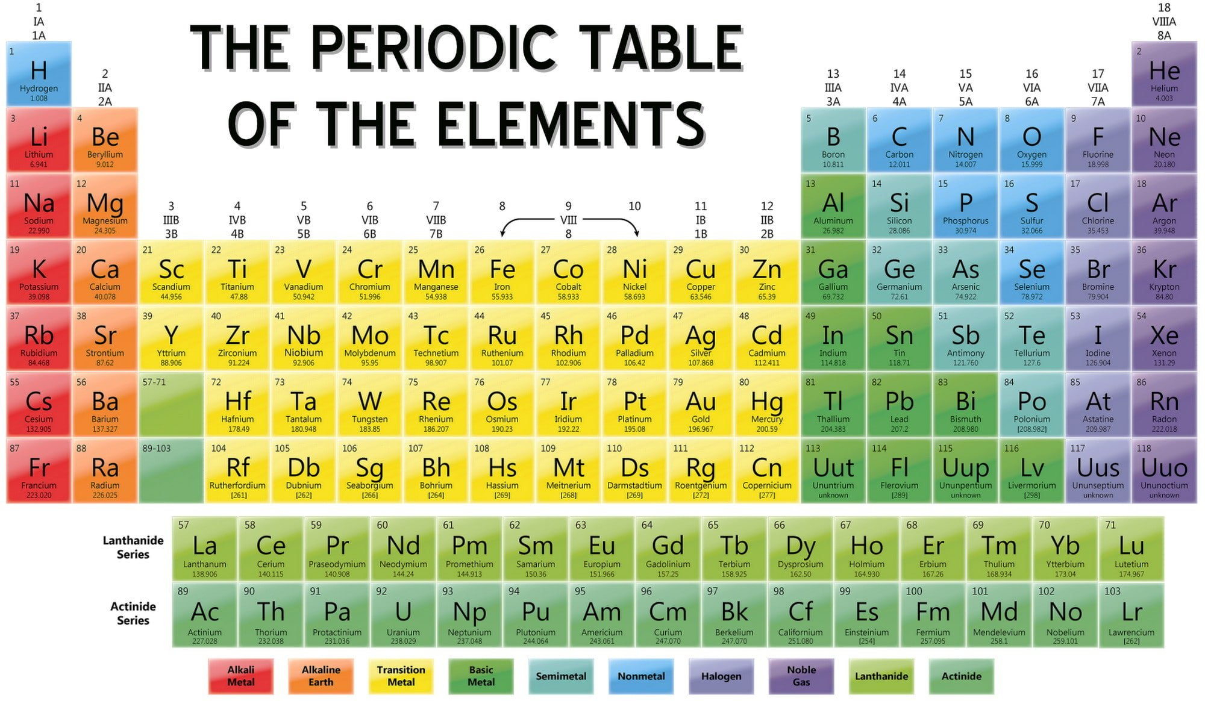
Di cosa sono fatte le molecole?
Gli atomi sono come mattoncini di Lego:
assemblandoli ottengo molecole!

Slide 4
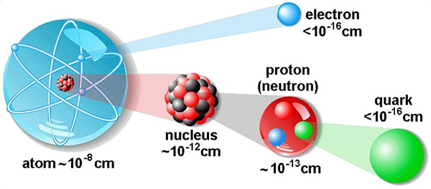
Come sono fatti gli atomi…
…che quindi “atomi” non sono!

Slide 5
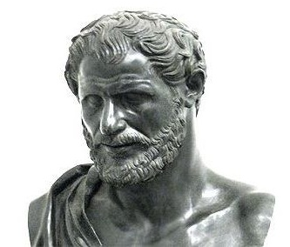
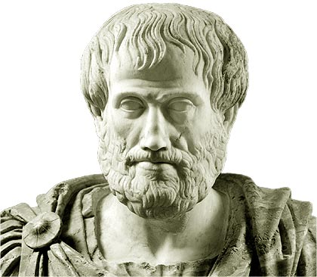
Domanda: ma come facciamo a saperlo?
Atomi e vuoto
No vuoto, 4 elementi
Aristotele vince per oltre 2 millenni, poi arriva John Dalton…

Slide 6
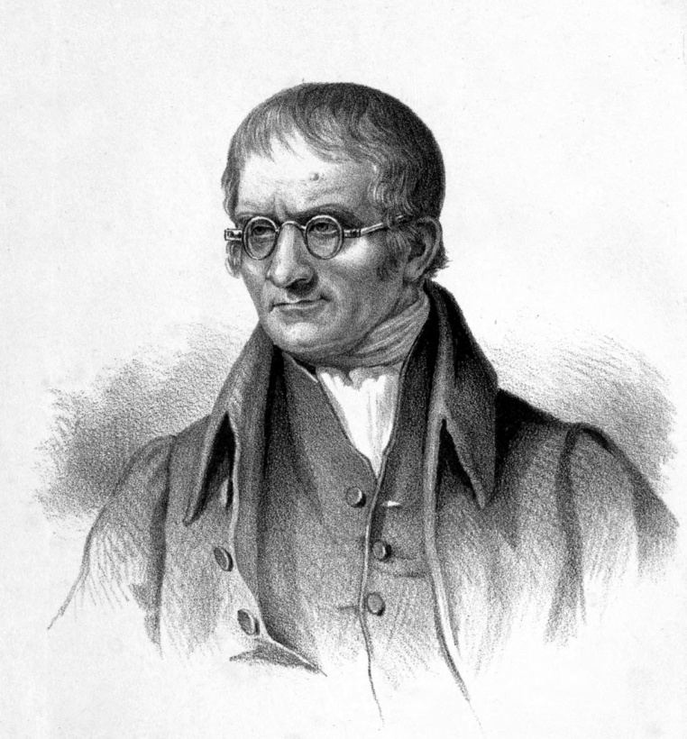
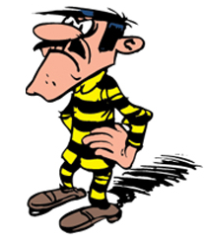
John Dalton (1766 - 1844)
Esistono gli atomi, sono indivisibili, sono diversi da elemento ad elemento ma se sono dello stesso tipo sono identici.
Per quasi cento anni, questo è pressoché tutto ciò che si sa…

Slide 7
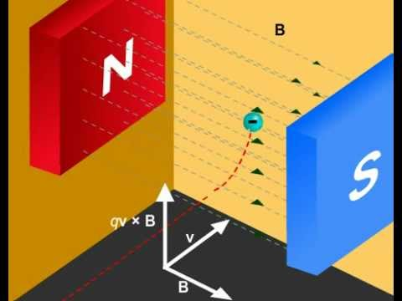
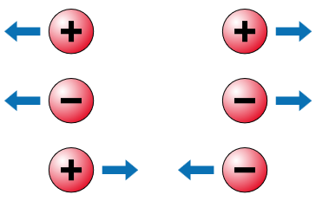
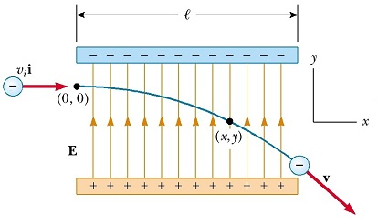
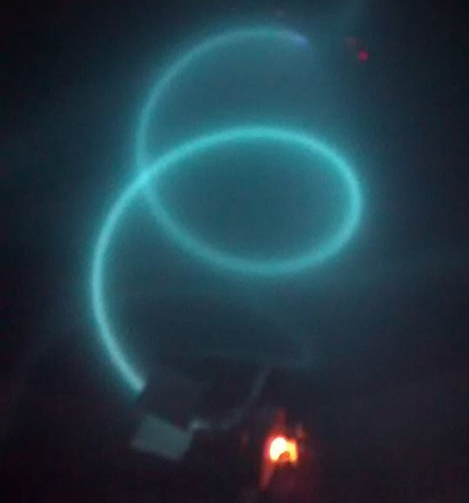
...ma in quei cento anni si scoprono parecchie cose!
Forza elettrica => q²/r²
Forza magnetica => qvB

Slide 8
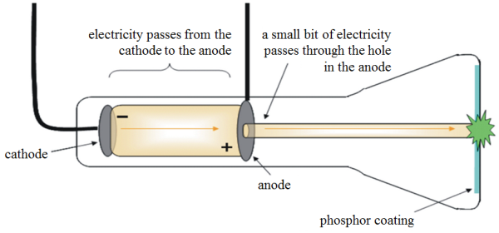
Infine, un salto… nel vuoto!

Slide 9
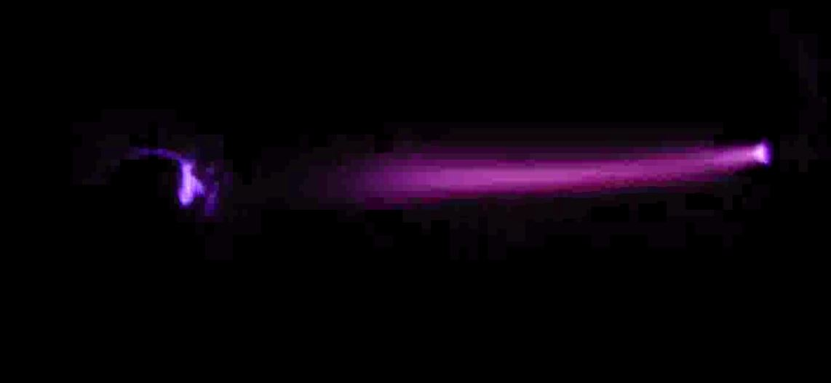
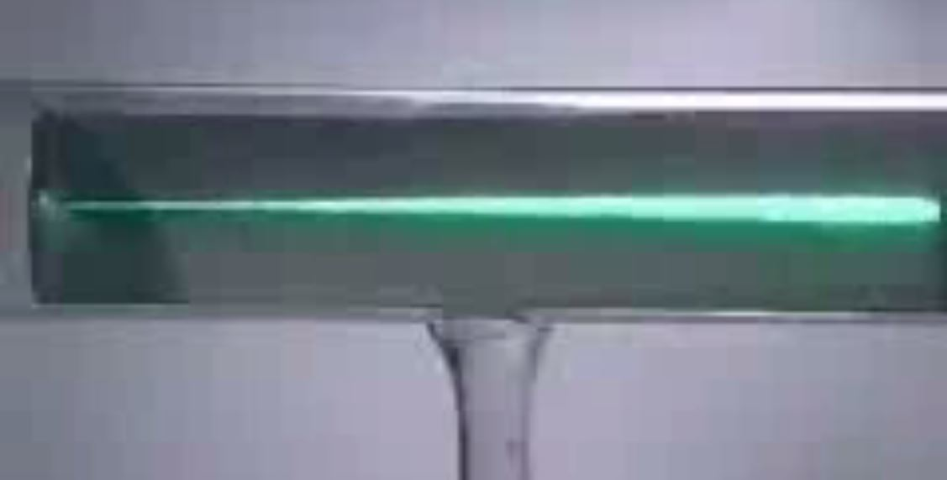
Un paio di video…

Slide 10
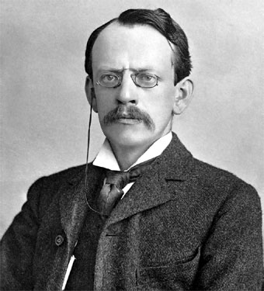
Joseph John Thomson (1856 – 1940)
I raggi catodici sono particelle elettricamente cariche!
Qualunque sia il gas nel tubo e il metallo del catodo, la loro carica e la loro massa sembrano essere sempre uguali.
Dato che sono elettricamente cariche, Thomson li chiama elettroni.

Slide 11
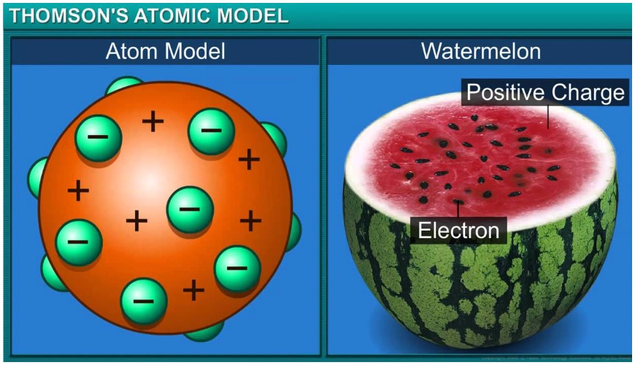
Dall’elettrone all’atomo
L’elettrone si trova negli atomi
L’elettrone è carico negativamente
Gli atomi sono neutri
Nell’atomo ci deve essere qualcosa di elettricamente positivo!

Slide 12
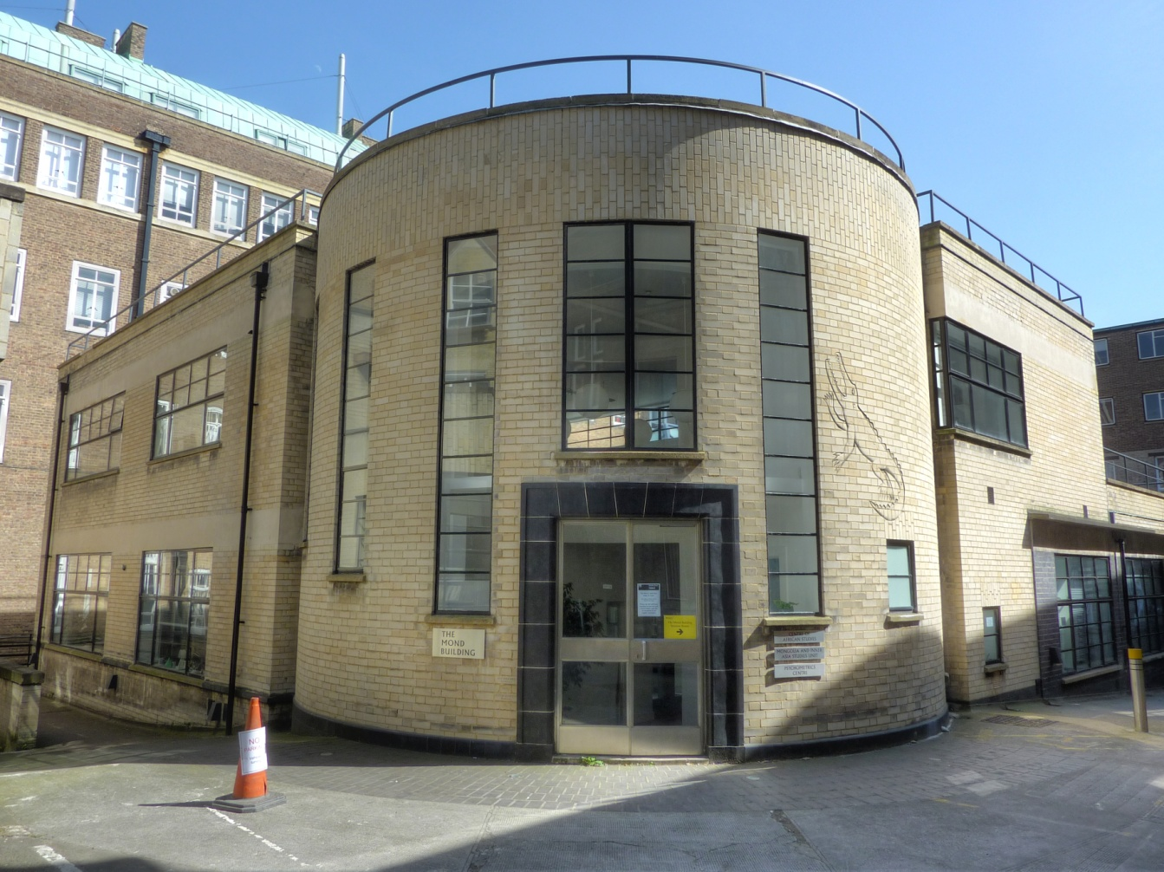
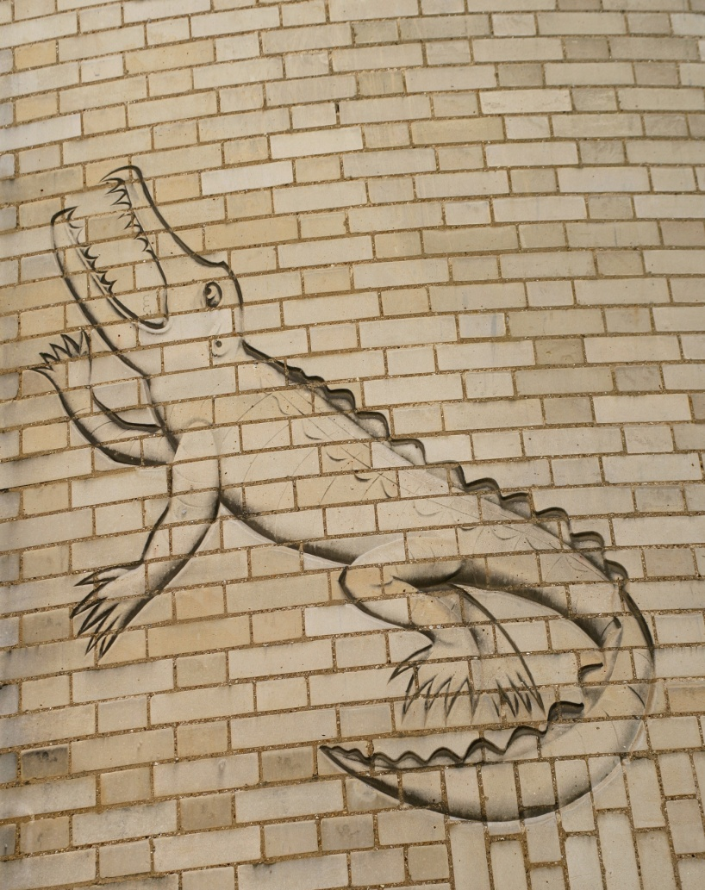
Arriva il Coccodrillo!
Laboratorio Cavendish, sede del dipartimento di fisica dell’Università di Cambridge

Slide 13
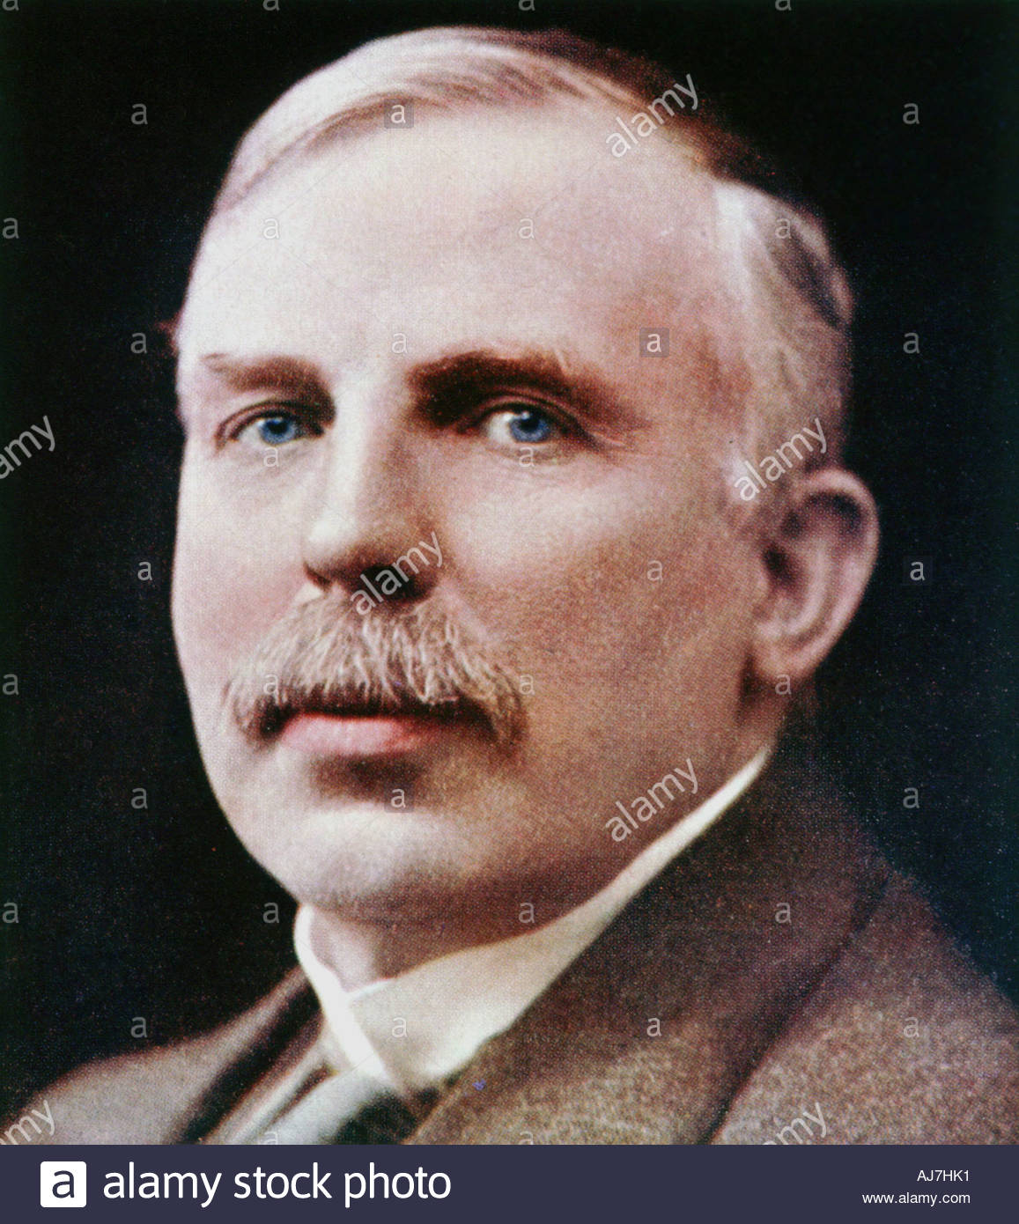
Ernest Rutherford (1871-1937)
Proviamo a tirare qualcosa addosso l’atomo e vediamo l’effetto che fa!

Slide 14
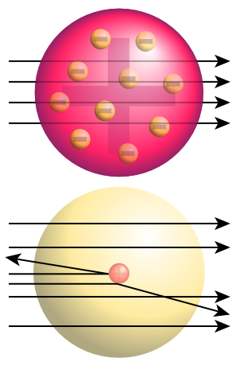
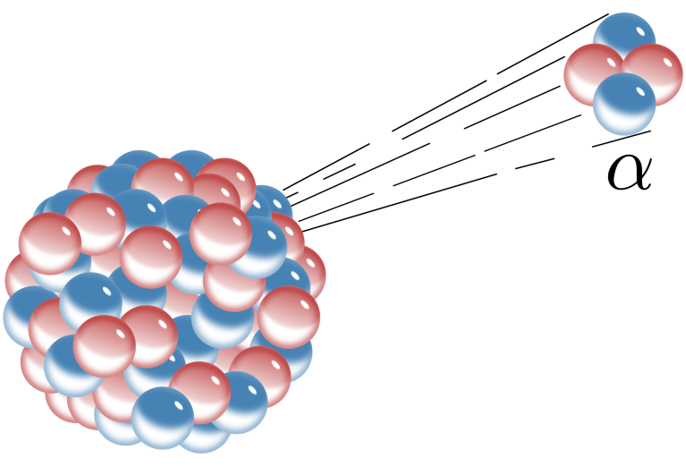
Rutherford immagina che…
Sorgente radioattiva alfa (nuclei di elio)

Slide 15
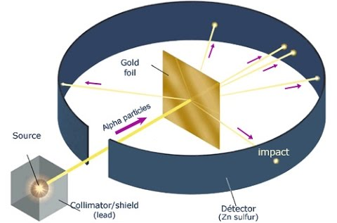
Esperimento di Rutherford-Geiger-Marsden

Slide 16
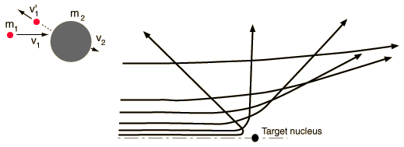
Spiegazione: L’atomo è (quasi) tutto vuoto!

Slide 17
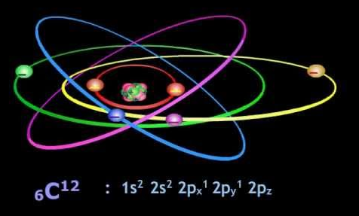
L’atomo somiglia ad un piccolo sistema solare!
Il nucleo è più pesante di quanto ci si aspetti dalla massa del protone (nucleo di idrogeno)! Manca qualcosa?

Slide 18
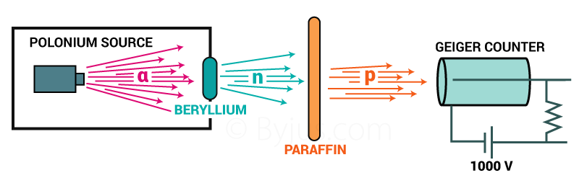
Arriva il neutrone (James Chadwick, 1932)
Elettricamente neutro, massa leggermente maggiore di quella del protone: perfetto!
Non è stabile: in certe condizioni decade in un protone e un elettrone (più un neutrino..): si spiega la radioattività!

Slide 19
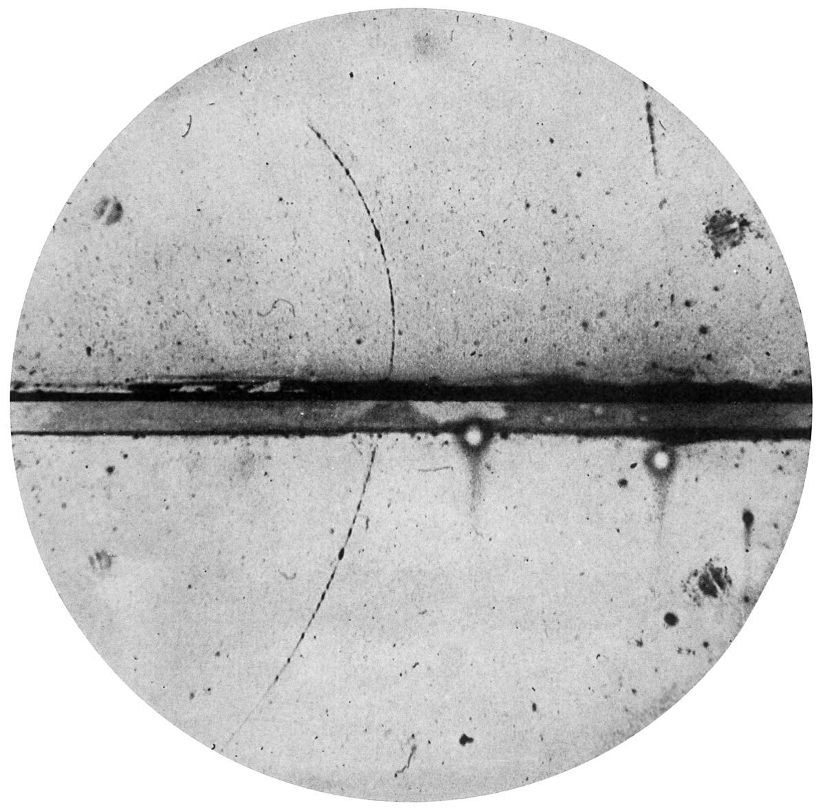
Ospiti inattesi: l’antielettrone!
Carl Anderson
(1932), grazie ai
raggi cosmici!

Slide 20
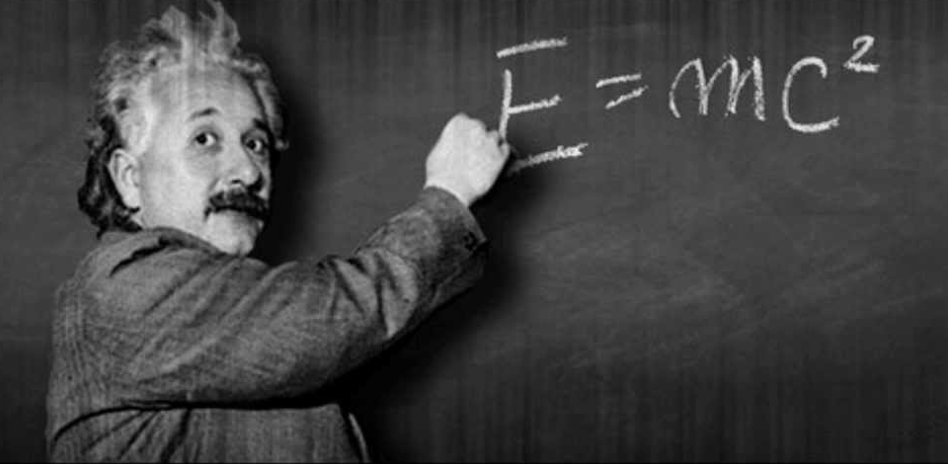
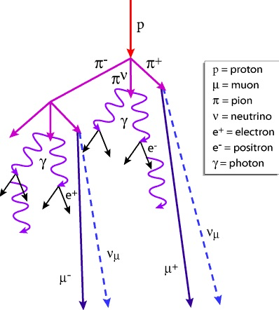
L’energia si trasforma in (anti)materia!
Tramite i raggi cosmici nel 1937 si scopre un cugino “sovrappeso” dell’elettrone: il muone

Slide 21
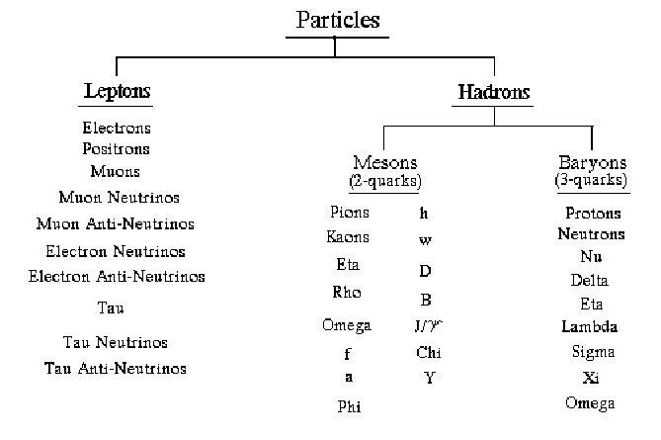
La famiglia si allarga: la situazione nel 1964
Molta confusione! Forse c’è qualcosa di più semplice alla base?

Slide 22
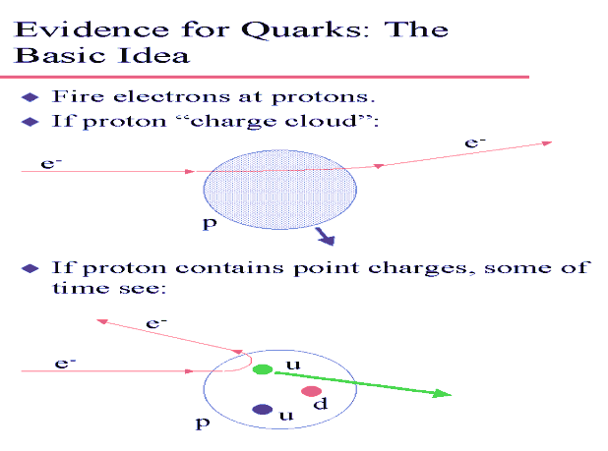
Arrivano i quarks!

Slide 23
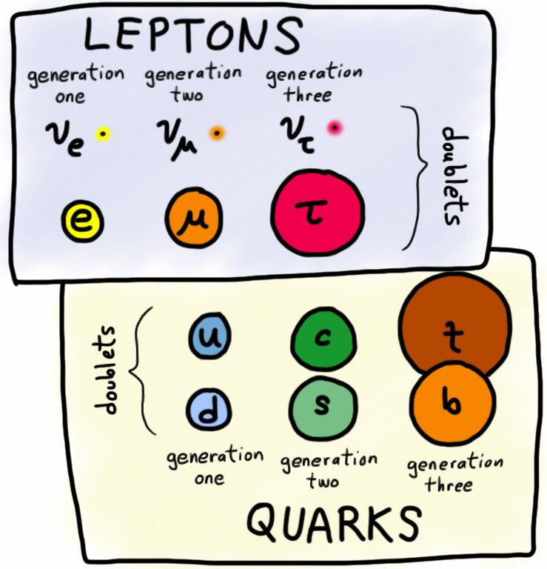

Slide 24
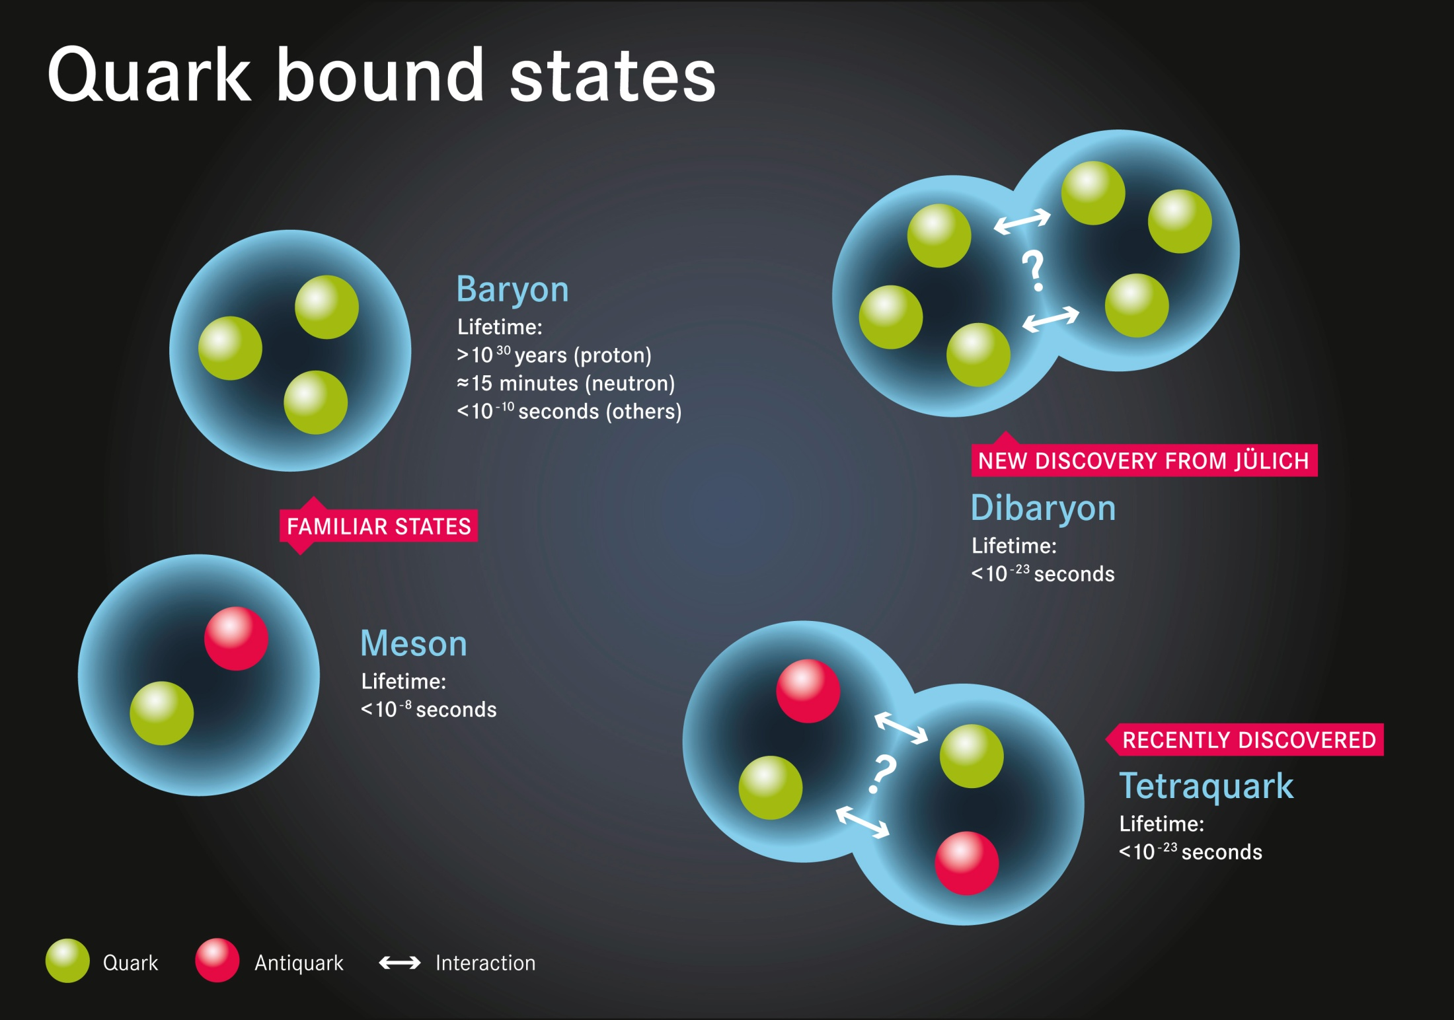

Slide 25
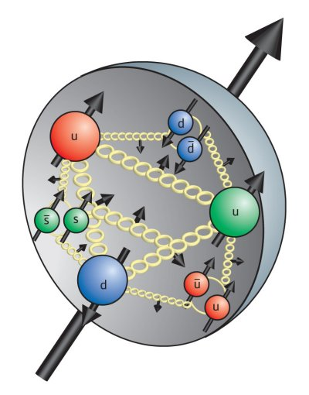
Ora è tutto semplice? Mica tanto..
I quarks di un adrone si attraggono scambiandosi gluoni
Coppie materia- antimateria compaiono e scompaiono in continuazione (particelle virtuali)
Più si aumenta l’energia del proiettile, più spuntano particelle virtuali!
Cosa succede se schiaccio e riscaldo gli adroni (Big Bang)?

Slide 26
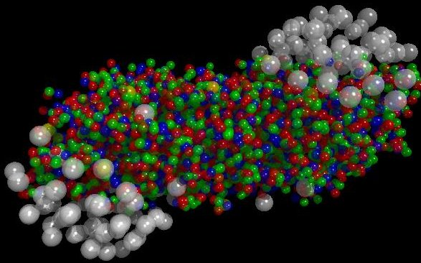
L’universo neonato: plasma di quark e gluoni!

Slide 27
Come si fa a comprimere i nuclei?
Prima li si accelera e poi li si fa scontrare frontalmente!

Slide 28
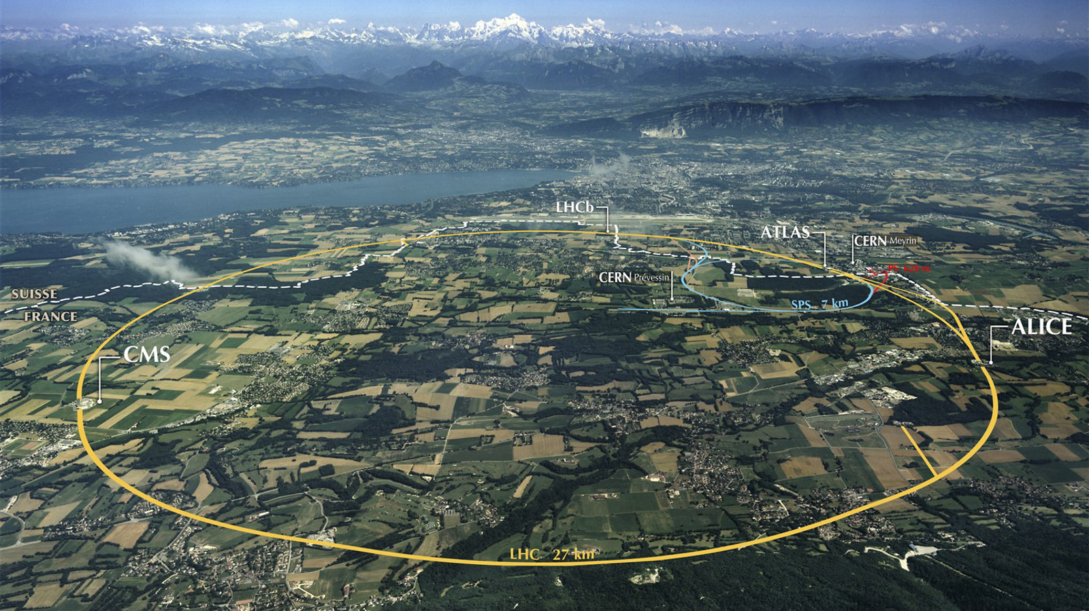
CERN LHC – Large Hadron Collider

Slide 29
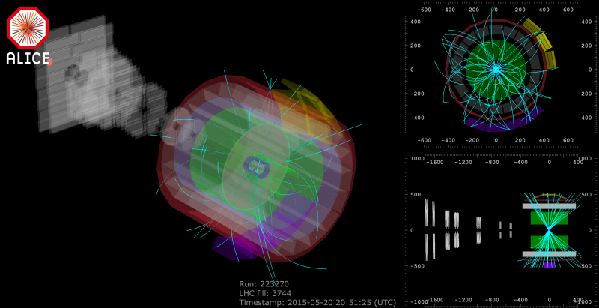
Collisione protone-protone al LHC del CERN

Slide 30
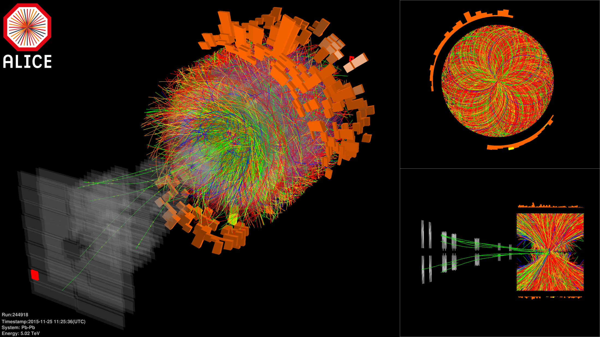
Collisione tra nuclei di piombo al LHC del CERN

Slide 31
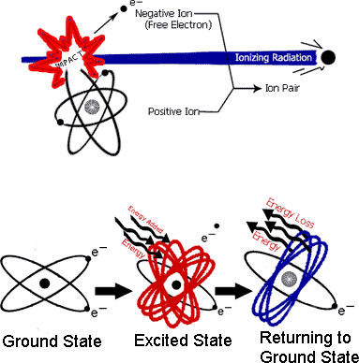
Come faccio a rivelare particelle così piccole?

Slide 32
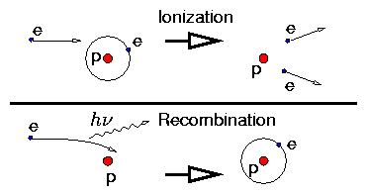
Se il campo elettrico è debole o assente…
Raggio luminoso
(fotone)!

Slide 33
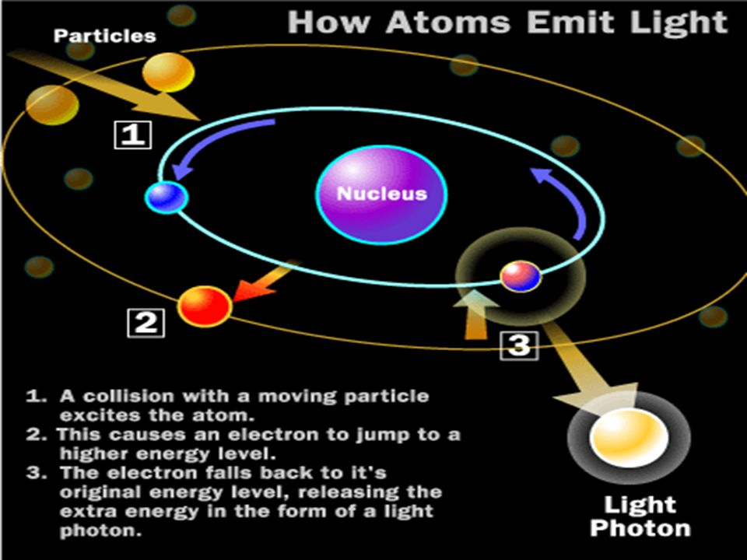

Slide 34
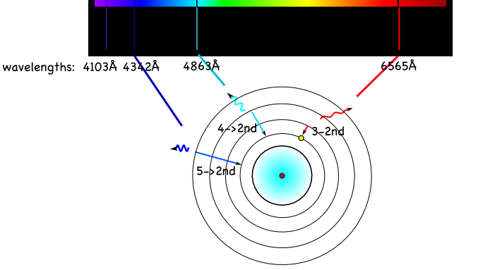
Lo spettro di emissione dell’idrogeno
Ogni atomo/molecola ha un diverso spettro di emissione!

Slide 35
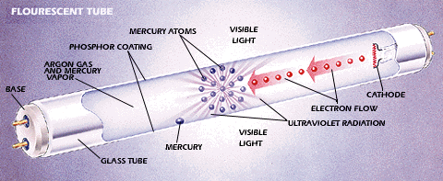
Come funziona la lampada a fluorescenza?
Gli elettroni emessi da un filamento caldo vengono accelerati da un campo elettrico nel gas a bassa pressione ed eccitano/ionizzano gli atomi di mercurio
Gli atomi di mercurio si diseccitano/ricombinano emettendo raggi UV
I raggi UV eccitano il fosforo, che si diseccita emettendo luce visibile!

Slide 36
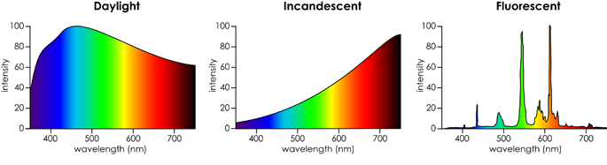
Spettri di emissione
L’eccitazione può avvenire in molti altri modi (agitazione termica, forti campi elettrici)
Se l’emissione è dovuta al calore, il materiale emette uno spettro continuo il cui picco dipende dalla temperatura
La lampada a fluorescenza emette luce senza bisogno di scaldare il materiale: risparmio!

Slide 37
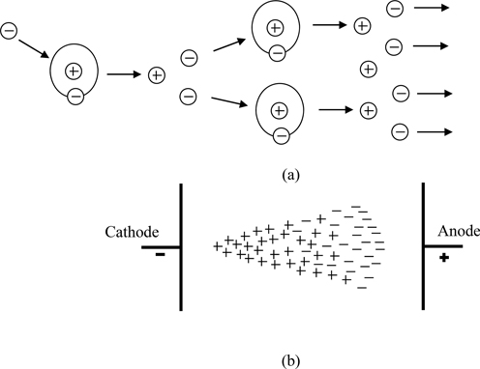
E se aumento il campo elettrico…

Slide 38
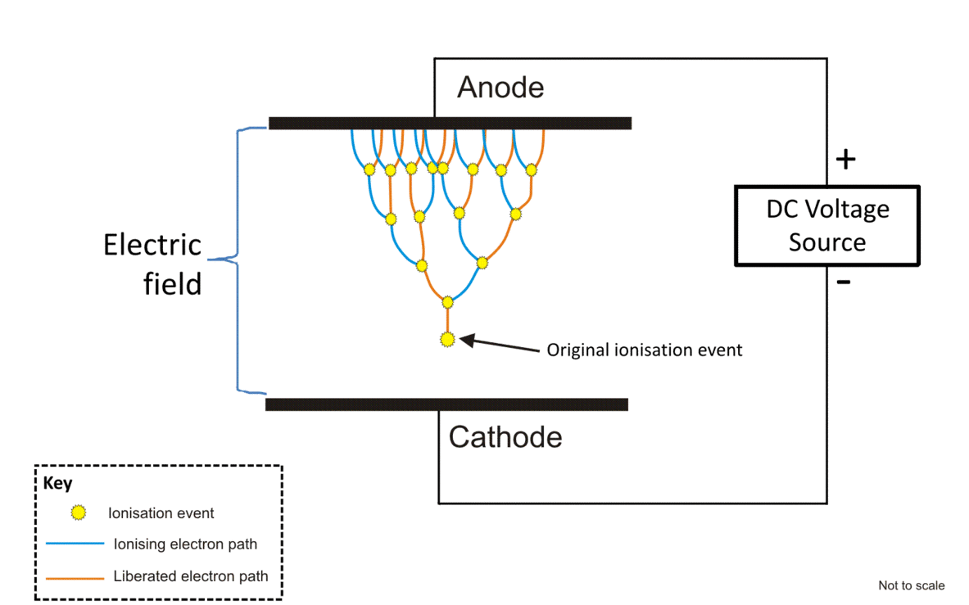
Valanga di elettroni!
La moltiplicazione dipende sia dal campo elettrico che dal libero cammino medio: posso ottenere lo stesso effetto diminuendo la densità del gas!

Slide 39
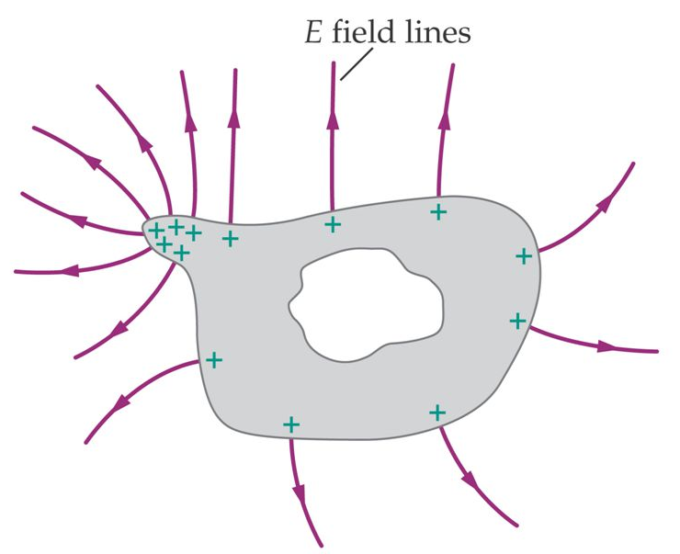
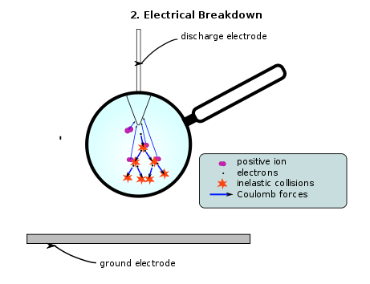
Per ionizzare può bastare un forte campo elettrico..
…grazie al potere delle punte!

Slide 40
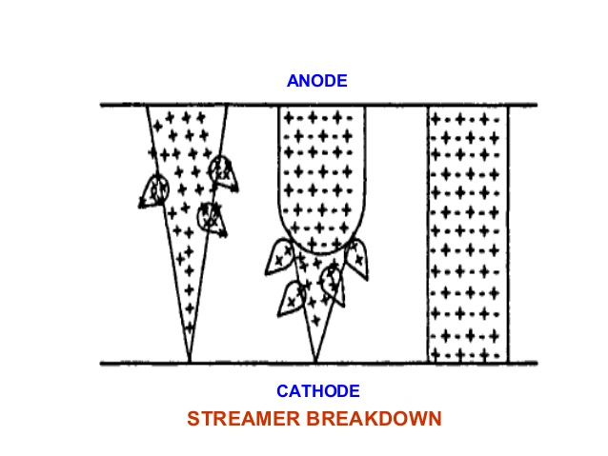
Se aumento ancora il campo….
…l’aria diventa conduttiva!

Slide 41


Slide 42
LINK

Slide 43

Rivelatori in streamer: il contatore Geiger
Gas a bassa pressione (0.1 atm)
Massimo tasso di conteggio: mille eventi al secondo!

Slide 44

Un rivelatore inventato in Italia: RPC
Il campo elettrico è molto intenso, quindi la valanga è rapida: buona risoluzione temporale (1 ns)!

Slide 45

RPC: Resistive Plate Chamber, camera ad elettrodi piani resistivi
La scarica induce un segnale sulle strisce metalliche di lettura: posso sapere dove è passata la particella!

Slide 46


Slide 47


Slide 48

Altri usi dei rivelatori a gas: studio dei raggi cosmici…
EEE ((Extreme Energy Events) è basato su RPC!

Slide 49

…misura di raggi cosmici per la sicurezza…

Slide 50
…tecniche nucleari per lo sminamento umanitario..
For instance ...The humanitarian demining problem
Metal Detectors not effective against anti-personnel mines:
Neutron Backscattering Tecnique (NBT)
Neutrons are emitted from a ²⁵²Cf source and are revealed after interaction in the ground
The signature of the presence of a mine is an increase in the number of thermal neutrons from the ground

Slide 51

..per studiare l’interno dei vulcani…

Slide 52

Abbiamo un progetto per utilizzare la stessa tecnica per studiare la stabilità delle montagne delle Alpi (minacciata dal cambiamento climatico)… ma per adesso non è stato finanziato: speriamo in futuro!

Slide 53

… o delle piramidi!

Slide 54

The end!
Grazie per l’attenzione!!

Slide 55

Intermezzo – Robert Millikan!
1868 - 1953 (nato il 22 marzo: 150 anni fa!)
Laurea in lettere classiche, dottorato in fisica:
“Anyone who can do well in my Greek can teach physics”

Slide 56


Misura della carica dell’elettrone (1913)
Ancora oggi terribilmente complicato da realizzare!
“Evaporation, sphericity and radius of the droplets,
change in density of the droplets, changes in battery voltages, temperature,
viscosity of the air…”

Slide 57


1 - Millikan fece tutto da solo?
Harvey Fletcher
(1884 – 1981)

Slide 58

2 -Volano gli stracci con Felix Ehrenhaft
La breve ma tormentata
storia del subelettrone: Ehrenhaft è convinto che esistano cariche più piccole di quella misurata da Millikan!
Dopo oltre 10 anni Millikan trionfa e vince il Nobel nel 1923, ma…

Slide 59

3 – Expectation bias.. al quadrato!

Slide 60

Se aggiungo E… camera a ionizzazione!
Segnali piccoli: si usa in dosimetria (molte particelle!)

Slide 61

Quindi, al variare di E…
Streamer!

